Slide 1
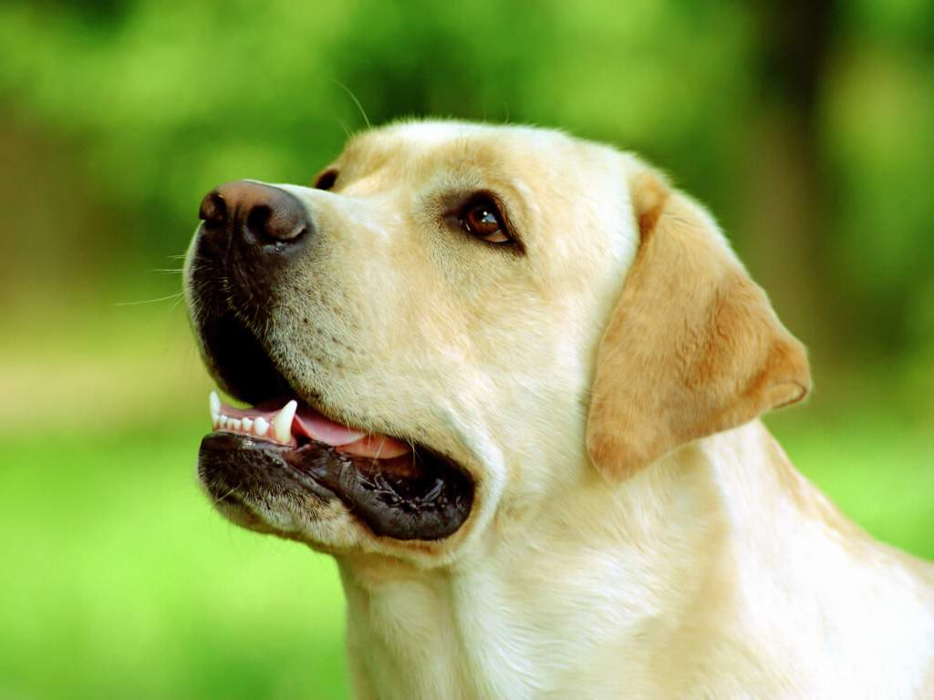
«Ты навсегда в ответе за тех, кого приручил»
Антуан де Сент-Экзюпери
Выполнили ученики 2 «А» класса
МОУ лицея №7 г.Красный Сулин
Руководитель Калимбет Ирина Олеговна

Slide 2
Содержание
Актуальность.
Проблемный вопрос.
Исследовательские вопросы.
Цели исследования.
Задачи исследования.
История приручения собак.
Отношение людей к домашним животным.
Проблема бездомных животных в нашем городе.
3 «источника» бездомных животных.
«Письмо моему хозяину».
Памятка для будущего хозяина.
Баннеры.
Вывод.
Использованные ресурсы.

Slide 3
Этим исследованием мы хотим воспитать доброе отношение к четвероногому другу,
пробудить гуманные чувства у детей и взрослых,
заставить задуматься, кого мы называем друзьями и как им живётся рядом с нами.

Slide 4
Проблемный вопрос: Откуда берутся бездомные животные ?
Исследовательские вопросы:
Умеют ли думать собаки и кошки?
Что их в жизни может огорчать?
Что рассказали бы кошки и собаки, если бы умели говорить?
Чему собака может научить хозяина?

Slide 5
Гипотеза:
Чтобы не было на улицах бездомных животных, нужно стать другом домашних животных, окружить заботой того, кто живёт рядом с нами, следить за ними, направлять их воспитание, знать их повадки и любить своих питомцев.

Slide 6
Цели исследования:
узнать,знают ли жители нашего города о проблеме домашних животных;
выяснить источники, откуда берутся бездомные животные;
создать памятку для тех, кто хочет взять себе кошку или собаку;
найти оптимальные пути решения проблемы бездомных животных.

Slide 7
Задачи исследования
. Изучить историю приручения собак;
Отношение людей к домашним животным;
Опросить жителей города о проблеме бездомных животных и узнать, какие способы для её решения видят они;
Узнать, как эта проблема решается в нашем городе;

Slide 13
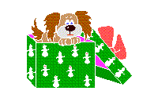
На Руси за кражу собаки налагался штраф -3 гривны

Slide 17
3 «источника» бездомных животных
Животные, родившиеся на улице.
Потерявшиеся животные.
Выброшенные животные.

Slide 18
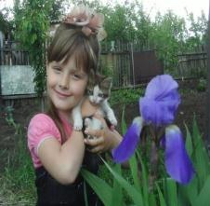
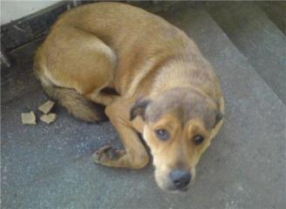
Я думаю о том: Умеют думать звери? Вот, шевельнув хвостом, Котёнок входит в двери. Он думает о том, Что будет с ним потом? Бывают у собак Нерадостные мысли, Задумается пёс – И уши вниз повисли.
А.Барто

Slide 19
Социологический опрос

Slide 22
Памятка для будущего хозяина.
1. Какие бы перемены не происходили с тобой в ближайшие 15 лет, рядом буду я. Любая разлука с тобой будет причинять мне страдания. Подумай об этом, прежде чем ты возьмёшь меня!

Slide 23
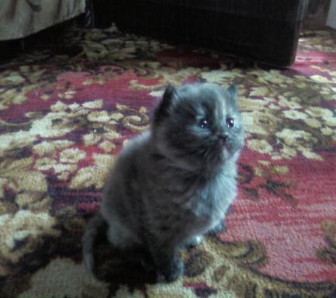
2.Старайся дать мне время подумать, чего ты требуешь
от меня.

Slide 24
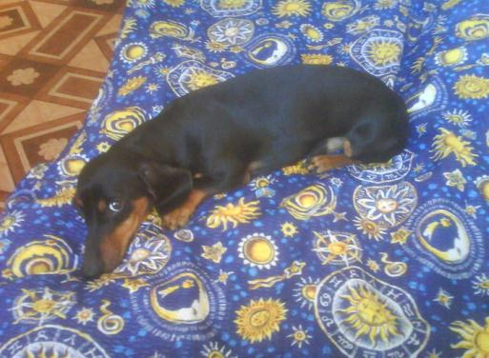
3. Не сердись на меня долго и не запирай меня в наказание! Ведь у тебя есть ещё работа, развлечения, друзья – у меня же есть только ты.

Slide 25
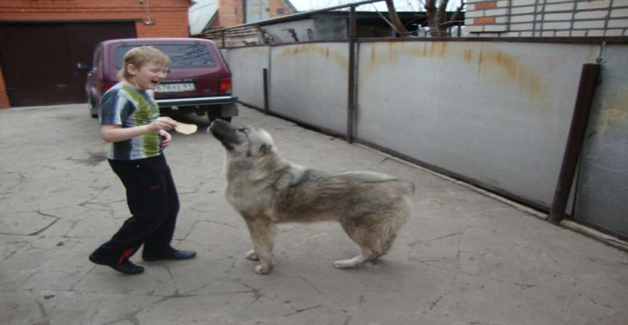
4. Разговаривай со мной. Хотя я и не смогу полностью понимать все твои слова, но зато я понимаю твой голос , обращённый ко мне.

Slide 26
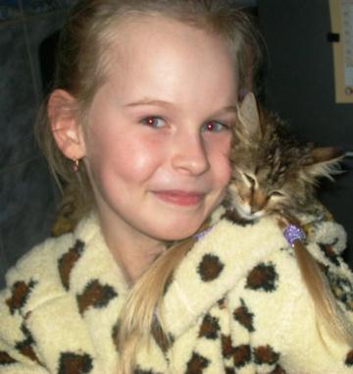
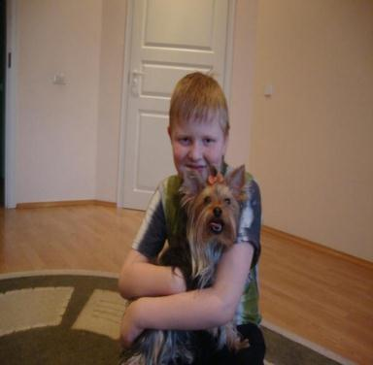
5. Помни – я никогда не забуду, как со мной обращаются.

Slide 27
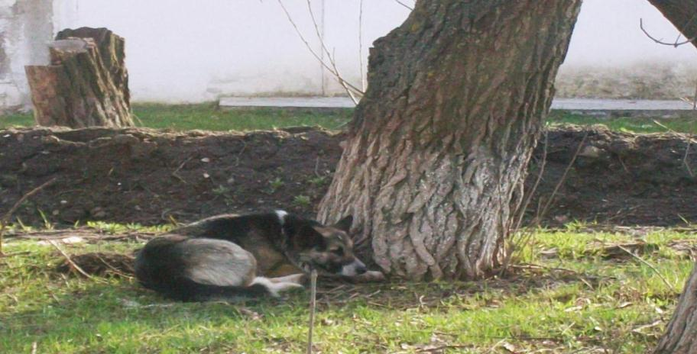
6. Заботься обо мне, когда я состарюсь – ведь и ты когда-то будешь старым.

Slide 28
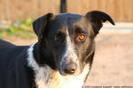
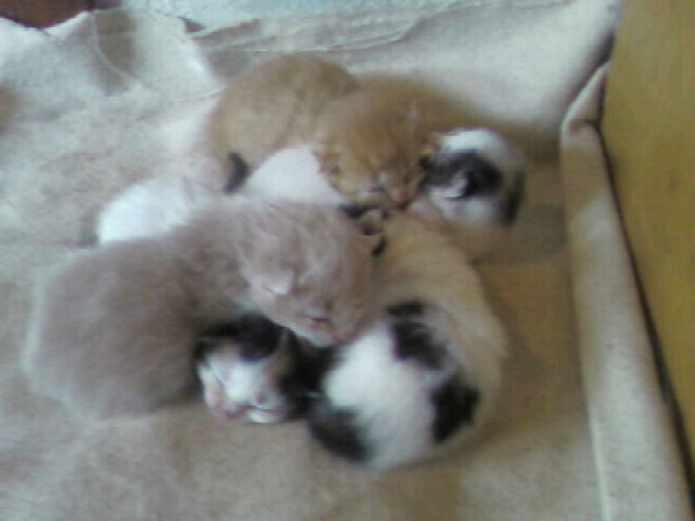
Мы очень хотим иметь свою семью, дом, полную миску еды, любить и быть любимыми! Может именно Вы сможете подарить это счастье?

Slide 29
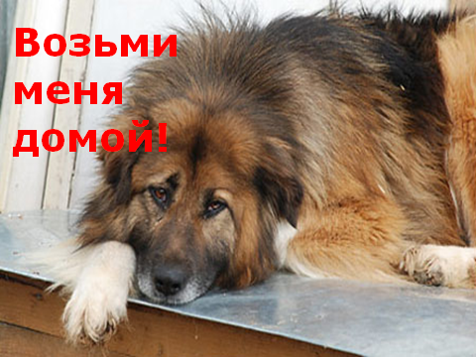

Slide 31
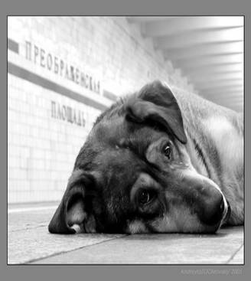
Глаза покинутой собаки Мне снятся ночью ... как тут быть? Ее обидеть может всякий И даже попросту убить.
Пусть человек добрее будет! Не прихоть это, не пустяк.. Внимательно вглядитесь люди В глаза покинутых собак!
Эдуард Асадов

Slide 32
Использованные ресурсы:
М.Дороган, В.Н.Челнокова «Всё о собаке».
www/budka-omsk.ru
«Большая энциклопедия Кирилла и Мефодия».

